Slide 1

第28课 乙醇和乙酸 基本营养物质
普查讲28Ⅰ
一张图学透
乙醇
乙酸
乙酸乙酯的制备
目录
四组题讲透
第（1）题
第（2）题
第（3）题
第（4）题
第（5）题
第（6）题
第（7）题
第（8）题
第（9）题
第（10）题

Slide 2

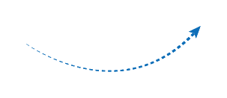
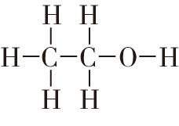

一
张
图
学
透
乙醇
可简写为C₂H₅OH
组成与结构
1
2
3
4
5
一张图
学透
分子式
结构式
结构简式
官能团
比例模型
乙醇
C₂H₆O
羟基
_______
CH₃CH₂OH
______
（—OH）

Slide 3
一
张
图
学
透
乙醇
乙醇俗称_____，是_____、有特殊香味的液体，密度比水的___，熔点为-117.3℃，沸点为78.5℃，易_____，能与水以______互溶，能够溶解多种有机物和无机物
物理性质
酒精
无色
小
一张图
学透
挥发
任意比
乙醇
不能用分液法分离水、乙醇的混合物

Slide 4
一
张
图
学
透
乙醇
比水与金属钠反应平缓很多，说明乙醇羟基中的氢原子不如水分子中的氢原子活泼
化学性质
1
与金属钠反应
一张图
学透
H₂
乙醇
2
氧化反应
燃烧

Slide 5
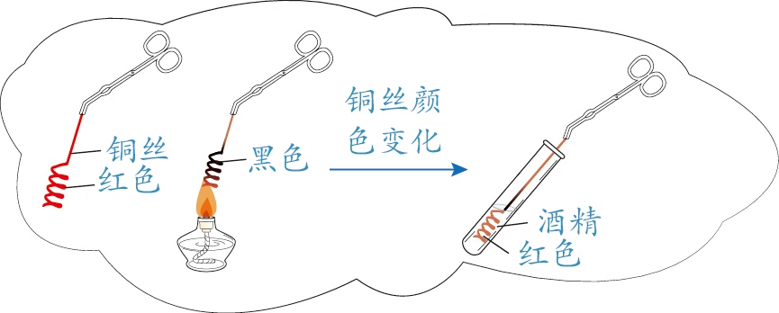
一
张
图
学
透
乙醇
化学性质
2
氧化反应
催化氧化（脱氢）
一张图
学透
乙醇

Slide 6

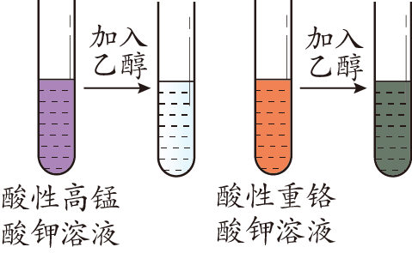
一
张
图
学
透
乙醇
化学性质
2
氧化反应
被强氧化剂直接氧化成______
乙酸
该过程伴随着明显的颜色变化：2K₂Cr₂O₇
（橙色）+3CH₃CH₂OH+8H₂SO₄ ══ 2K₂SO₄+3CH₃COOH+2Cr₂(SO₄)₃（绿色）+11H₂O，该反应常用来判断司机是否酒后驾车
一张图
学透
乙醇
常用的溶剂
用途
乙醇
用作燃料、饮料、化工原料
体积分数为_____的乙醇溶液常用作医用酒精
75％

Slide 7
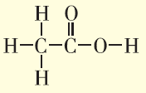

一
张
图
学
透
乙酸
组成与结构
C₂H₄O₂
CH₃COOH
1
分子式
_______
4
结构简式
__________
一张图
学透
2
结构式
5
官能团
羧基（—COOH）
乙酸
3
最简式
CH₂O
6
比例模型

Slide 8
一
张
图
学
透
乙酸
纯净的乙酸又称为冰醋酸
乙酸俗称_____，是食醋的主要成分;有强烈刺激性气味的无色液体，沸点为117.9℃，熔点为16.6℃，易挥发，易溶于水和乙醇
一张图
学透
物理性质
醋酸
乙酸
不能用分液法分离水、乙醇、乙酸的混合物

Slide 9
一
张
图
学
透
乙酸
化学性质
酸性CH₃COOH>H₂CO₃
1
具有酸的通性
能使紫色石蕊溶液变红；
CH₃COOH ⇌ CH₃COO⁻+H⁺
一张图
学透
2
氧化反应—燃烧
乙酸
3
酯化反应
酸和醇反应生成酯和水的反应
用途
乙酸是重要的化工原料，用于生产醋酸纤维，香料、染料等

Slide 10
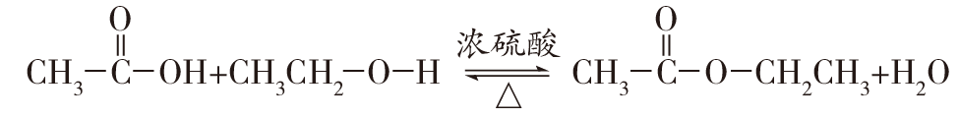
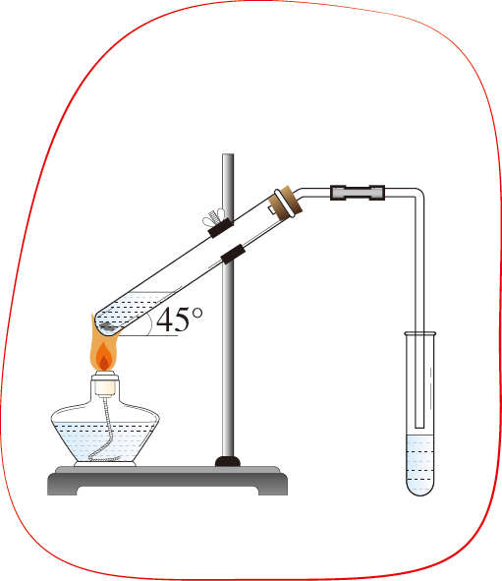
一
张
图
学
透
乙酸乙酯的制备
反应类型：取代（酯化）反应
反应规律：酸脱羟基醇脱氢
乙酸乙酯的制备
1
原理
2
装置及操作
一张图
学透
加液顺序：乙醇→浓硫酸→乙酸
↓
作用：作_______，加快反应速率；
作吸水剂，吸收生成的水，提高产率
用量：不能过多，会使有机物炭化
乙酸乙酯的制备
催化剂

Slide 11
一
张
图
学
透
乙酸乙酯的制备
乙酸乙酯的制备
2
装置及操作
沸石（碎瓷片）防止暴沸
一张图
学透
加热：提高反应速率，提高转化率
乙酸乙酯的制备
试管倾斜45°，增大受热面积

Slide 12
一
张
图
学
透
乙酸乙酯的制备
乙酸乙酯的制备
2
装置及操作
导气兼冷凝、回流
一张图
学透
导管末端不要插入液面以下，防止倒吸
乙酸乙酯的制备
饱和Na₂CO₃溶液：
溶解乙醇
__________________
减少乙酸乙酯的溶解
吸收挥发出来的乙酸

Slide 13
一
张
图
学
透
乙酸乙酯的制备
乙酸乙酯的制备
3
实验现象
一张图
学透
在饱和碳酸钠溶液液面上有透明油状液体产生，并可闻到香味
乙酸乙酯的制备
4
反应特点
反应进行缓慢
反应是可逆的，乙酸乙酯产率较低

Slide 14

一
张
图
学
透
乙酸乙酯的制备
乙酸乙酯的水解
乙酸乙酯在酸性或者碱性条件下均可发生水解反应
可逆反应，水解不彻底
一张图
学透
1
酸性条件
乙酸乙酯的制备
2
碱性条件
不可逆反应，水解更彻底

Slide 15
四
组
题
讲
透
（1）（2018 汇编，6分）下列有关乙醇的结构与性质说法正确的是_________（填序号）。
①乙醇和二甲醚（CH₃—O—CH₃）互为同系物（2017.04浙江选考）
②乙醇室温下在水中的溶解度大于溴乙烷（2016全国III）
③乙醇在Cu催化下和O₂反应时只有羟基的O—H键发生断裂
④乙醇结构中有—OH，所以乙醇溶解于水可以电离出OH⁻而显碱性
⑤乙醇和水都可与金属钠反应产生可燃性气体，说明乙醇分子中的氢与水分子中的氢具有相同的活性（2017全国II）
第28课
第（1）题
P216

Slide 16
四
组
题
讲
透
①乙醇和二甲醚（CH₃—O—CH₃）互为同系物（2017.04浙江选考）
乙醇和二甲醚的分子式相同，都为C₂H₆O，结构不同，互为同分异构体。同系物是指结构相似，在组成上相差一个或多个CH₂原子团的物质，因此乙醇和二甲醚不互为同系物，而是同分异构体，故①错误。
第28课
第（1）题
P216
②乙醇室温下在水中的溶解度大于溴乙烷（2016全国III）
乙醇中含有羟基，羟基是亲水基，因此乙醇易溶于水，而溴乙烷不溶于水，因此乙醇室温下在水中的溶解度大于溴乙烷，故②正确。

Slide 17
四
组
题
讲
透
③乙醇在Cu催化下和O₂反应时只有羟基的O—H键发生断裂
乙醇在Cu作催化剂的条件下加热生成乙醛，这属于乙醇的催化氧化反应，该过程中羟基的O—H键断裂，同时与羟基相连的碳原子上的C—H键断裂，从而形成了醛基中的碳氧双键，故③错误。
第28课
第（1）题
P216
④乙醇结构中有—OH，所以乙醇溶解于水可以电离出OH⁻而显碱性
乙醇结构中有—OH，但是乙醇属于非电解质，溶解于水中不会电离出OH⁻而显碱性，应注意区分“根”与“基”，故④错误。

Slide 18
四
组
题
讲
透
⑤乙醇和水都可与金属钠反应产生可燃性气体，说明乙醇分子中的氢与水分子中的氢具有相同的活性（2017全国II）
乙醇和水都可与金属钠反应产生H₂，但钠与水反应比与乙醇反应更剧烈，说明水分子中的氢比乙醇分子中的氢更活泼，故⑤错误。
第28课
第（1）题
P216

Slide 19
四
组
题
讲
透
（1）（2018 汇编，6分）下列有关乙醇的结构与性质说法正确的是_________（填序号）。
①乙醇和二甲醚（CH₃—O—CH₃）互为同系物（2017.04浙江选考）
②乙醇室温下在水中的溶解度大于溴乙烷（2016 全国III）
③乙醇在Cu催化下和O₂反应时只有羟基的O—H键发生断裂
④乙醇结构中有—OH，所以乙醇溶解于水可以电离出OH⁻而显碱性
⑤乙醇和水都可与金属钠反应产生可燃性气体，说明乙醇分子中的氢与水分子中的氢具有相同的活性（2017 全国II）
②
第28课
第（1）题
P216

Slide 20

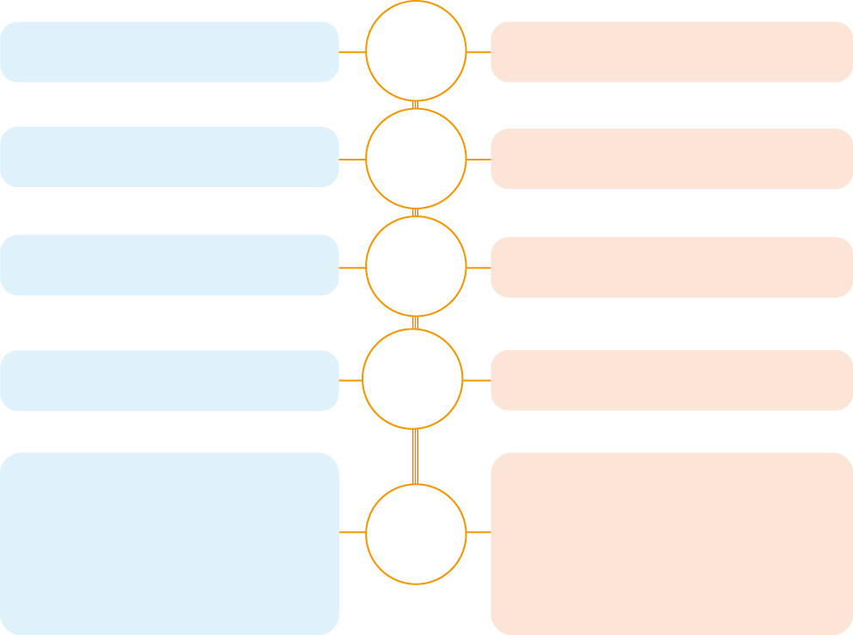


“氢氧根”与“羟基”的对比分析
氢氧根（OH⁻）
羟基（—OH）
电子式
第28课
小提示P216
10
电子数
9
带负电
电性
电中性

Slide 21
“氢氧根”与“羟基”的对比分析
氢氧根（OH⁻）
羟基（—OH）
稳定
稳定性
不稳定
第28课
小提示P216
能独立存在于溶液或离子化合物中；如NaOH溶液和固体中均存在
不能独立存在，必须和其他“基”或原子或原子团相结合；如—OH与—CH₃结合为CH₃OH
存在

Slide 22

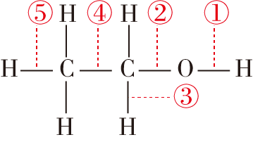
乙醇在化学反应中的断键位置及对应的反应类型
第28课
小积累P217
1
与活泼金属反应，断①键

Slide 23

乙醇在化学反应中的断键位置及对应的反应类型
第28课
小积累P217
2
燃烧氧化，化学键全部断裂，氧化反应

Slide 24
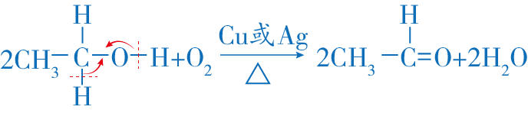
乙醇在化学反应中的断键位置及对应的反应类型
第28课
小积累P217
3
催化氧化，断①③键，氧化反应

Slide 25
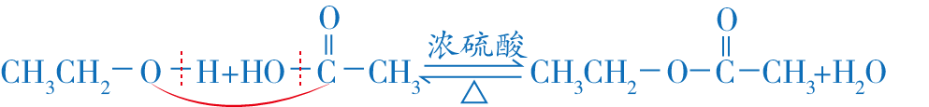
乙醇在化学反应中的断键位置及对应的反应类型
第28课
小积累P217
4
酯化反应，断①键，取代反应

Slide 26
四
组
题
讲
透
（2）（2018汇编，6分）化学与生活生产有着密切的联系，下列说法正确的是（ ）
A.酒精可以代替CCl₄萃取碘水中的碘单质（2017.04浙江选考）
B.医用消毒酒精中乙醇的浓度为95%（2016 全国新课标I）
C.乙醇和汽油都是可再生能源，应大力推广“乙醇汽油”
D.乙醇是重要的化工原料，可用来制取乙醛、乙酸等
第28课
第（2）题
P217
酒精不能作为萃取碘水中碘单质的萃取剂；萃取剂必备的性质是萃取的物质在萃取剂中的溶解度大于在水中的溶解度，且萃取剂和原溶剂互不相溶；酒精易溶于水，且能与水以任意比例互溶，不符合萃取剂要求，故A项错误。

Slide 27
四
组
题
讲
透
（2）（2018汇编，6分）化学与生活生产有着密切的联系，下列说法正确的是（ ）
A.酒精可以代替CCl₄萃取碘水中的碘单质（2017﹒4 浙江选考）
B.医用消毒酒精中乙醇的浓度为95%（2016 全国新课标I）
C.乙醇和汽油都是可再生能源，应大力推广“乙醇汽油”
D.乙醇是重要的化工原料，可用来制取乙醛、乙酸等
第28课
第（2）题
P217
医用消毒酒精通常是用体积分数为75％的乙醇溶液，故B项错误。

Slide 28
四
组
题
讲
透
（2）（2018汇编，6分）化学与生活生产有着密切的联系，下列说法正确的是（ ）
A.酒精可以代替CCl₄萃取碘水中的碘单质（2017﹒4 浙江选考）
B.医用消毒酒精中乙醇的浓度为95%（2016 全国新课标I）
C.乙醇和汽油都是可再生能源，应大力推广“乙醇汽油”
D.乙醇是重要的化工原料，可用来制取乙醛、乙酸等
第28课
第（2）题
P217
乙醇汽油是一种新型车用燃料，能减少有害气体的排放保护环境，同时可以缓解因石油资源短缺而造成的经济压力；但其中汽油属于不可再生能源，故C项错误。

Slide 29
四
组
题
讲
透
（2）（2018汇编，6分）化学与生活生产有着密切的联系，下列说法正确的是（ ）
A.酒精可以代替CCl₄萃取碘水中的碘单质（2017﹒4 浙江选考）
B.医用消毒酒精中乙醇的浓度为95%（2016 全国新课标I）
C.乙醇和汽油都是可再生能源，应大力推广“乙醇汽油”
D.乙醇是重要的化工原料，可用来制取乙醛、乙酸等
D
第28课
第（2）题
P217
乙醇是一种重要的化工原料，可用来制取乙醛、乙酸等，故D项正确。

Slide 30
四
组
题
讲
透
（3）（2018汇编，6分）下列有关乙酸的结构与性质说法正确的是（ ）
A.乙酸的分子式为CH₃COOH
B.乙酸与甲酸甲酯（HCOOCH₃）互为同分异构体（2016.10 浙江选考）
C.乙酸和乙醇的混合溶液可用分液漏斗进行分离
D.乙酸发生酯化反应时，乙酸分子中的O—H键发生断裂
第28课
第（3）题
P217
乙酸的分子式为C₂H₄O₂，结构简式为CH₃COOH，最简式（或实验式）为CH₂O，故A项错误。

Slide 31
四
组
题
讲
透
（3）（2018汇编，6分）下列有关乙酸的结构与性质说法正确的是（ ）
A.乙酸的分子式为CH₃COOH
B.乙酸与甲酸甲酯（HCOOCH₃）互为同分异构体（2016.10 浙江选考）
C.乙酸和乙醇的混合溶液可用分液漏斗进行分离
D.乙酸发生酯化反应时，乙酸分子中的O—H键发生断裂
第28课
第（3）题
P217
乙酸和甲酸甲酯分子式相同，都为C₂H₄O₂，结构不同，互为同分异构体，故B项正确。

Slide 32
四
组
题
讲
透
（3）（2018汇编，6分）下列有关乙酸的结构与性质说法正确的是（ ）
A.乙酸的分子式为CH₃COOH
B.乙酸与甲酸甲酯（HCOOCH₃）互为同分异构体（2016.10 浙江选考）
C.乙酸和乙醇的混合溶液可用分液漏斗进行分离
D.乙酸发生酯化反应时，乙酸分子中的O—H键发生断裂
第28课
第（3）题
P217
分液法是把两种互不相溶的液体分离开的方法，而乙酸与乙醇可以互溶，因此其混合溶液不能用分液的方法进行分离，故C项错误。

Slide 33
四
组
题
讲
透
（3）（2018汇编，6分）下列有关乙酸的结构与性质说法正确的是（ ）
A.乙酸的分子式为CH₃COOH
B.乙酸与甲酸甲酯（HCOOCH₃）互为同分异构体（2016.10 浙江选考）
C.乙酸和乙醇的混合溶液可用分液漏斗进行分离
D.乙酸发生酯化反应时，乙酸分子中的O—H键发生断裂
B
第28课
第（3）题
P217
酯化反应的规律是“酸脱羟基醇脱氢”，因此乙酸发生酯化反应时应该是乙酸分子中的C—O键发生断裂，故D项错误。

Slide 34
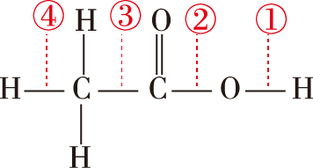

乙酸在化学反应中的断键位置及对应的反应类型
第28课
小积累P217
1
体现酸的通性时，断①键

Slide 35
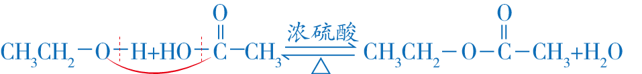
乙酸在化学反应中的断键位置及对应的反应类型
第28课
小积累P217
2
酯化反应时，断②键，取代反应

Slide 36

乙酸在化学反应中的断键位置及对应的反应类型
第28课
小积累P217
3
燃烧氧化时，化学键全部断裂，氧化反应

Slide 37
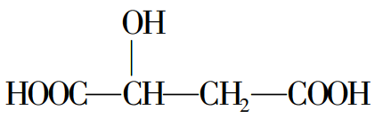
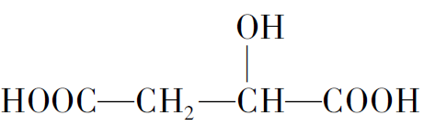
四
组
题
讲
透
（4）（2014 山东理综，6分）苹果酸的结构简式为
，下列说法正确的是（ ）
A．苹果酸中能发生酯化反应的官能团有2种
B．1 mol苹果酸可与3 mol NaOH发生中和反应
C．1 mol苹果酸与足量金属Na反应生成1 mol H₂
D． 与苹果酸互为同分异构体
第28课
第（4）题
P217
该题的突破口是从不熟悉的有机物中找出我们熟悉的官能团，然后根据官能团的性质来答题。苹果酸有两种官能团羟基和羧基，都能发生酯化反应，故A项正确。

Slide 38
四
组
题
讲
透
（4）（2014 山东理综，6分）苹果酸的结构简式为
，下列说法正确的是（ ）
A．苹果酸中能发生酯化反应的官能团有2种
B．1 mol苹果酸可与3 mol NaOH发生中和反应
C．1 mol苹果酸与足量金属Na反应生成1 mol H₂
D． 与苹果酸互为同分异构体
第28课
第（4）题
P217
羧基能与NaOH发生反应，而醇羟基不能，1个苹果酸分子含有2个羧基，所以1 mol苹果酸可与2 mol NaOH发生中和反应，故B项错误。

Slide 39
四
组
题
讲
透
（4）（2014 山东理综，6分）苹果酸的结构简式为
，下列说法正确的是（ ）
A．苹果酸中能发生酯化反应的官能团有2种
B．1 mol苹果酸可与3 mol NaOH发生中和反应
C．1 mol苹果酸与足量金属Na反应生成1 mol H₂
D． 与苹果酸互为同分异构体
第28课
第（4）题
P217
羟基和羧基都可以与Na反应生成氢气，其物质的量关系分别为n(—OH)∶n(H₂)=2∶1，n(—COOH)∶n(H₂)=2∶1，1个苹果酸分子含有1个羟基、2个羧基，所以1 mol苹果酸与足量金属Na反应生成1.5 mol H₂，故C项错误.

Slide 40
四
组
题
讲
透
（4）（2014 山东理综，6分）苹果酸的结构简式为
，下列说法正确的是（ ）
A．苹果酸中能发生酯化反应的官能团有2种
B．1 mol苹果酸可与3 mol NaOH发生中和反应
C．1 mol苹果酸与足量金属Na反应生成1 mol H₂
D． 与苹果酸互为同分异构体
A
第28课
第（4）题
P217
与苹果酸是同一种物质，故D项错误。

Slide 41
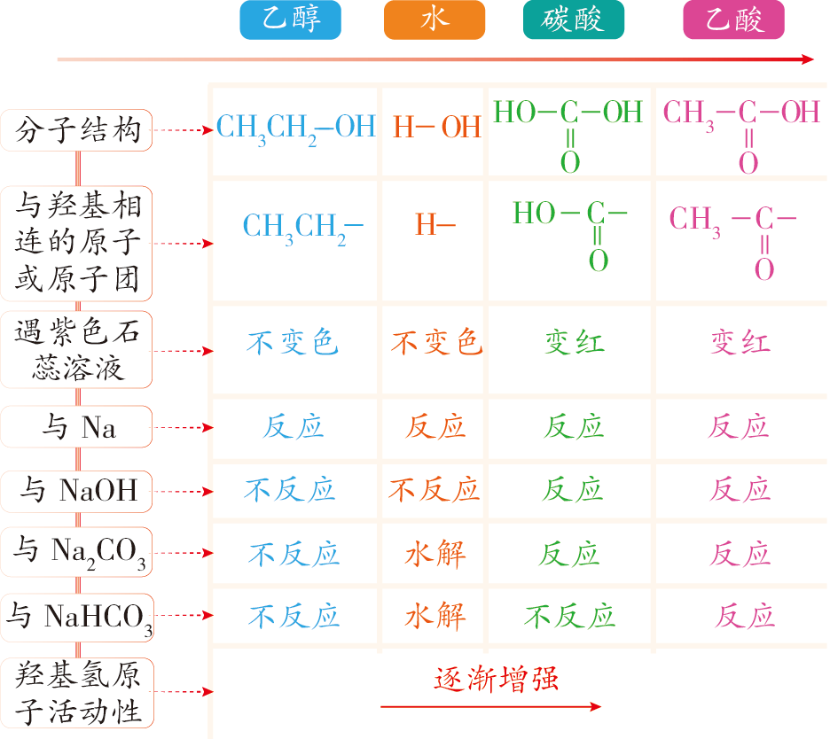
羟基氢原子活动性总结及反应中“量”的关系
第28课
小积累P217

Slide 42
羟基氢原子活动性总结及反应中“量”的关系
第28课
小积累P217

Slide 43
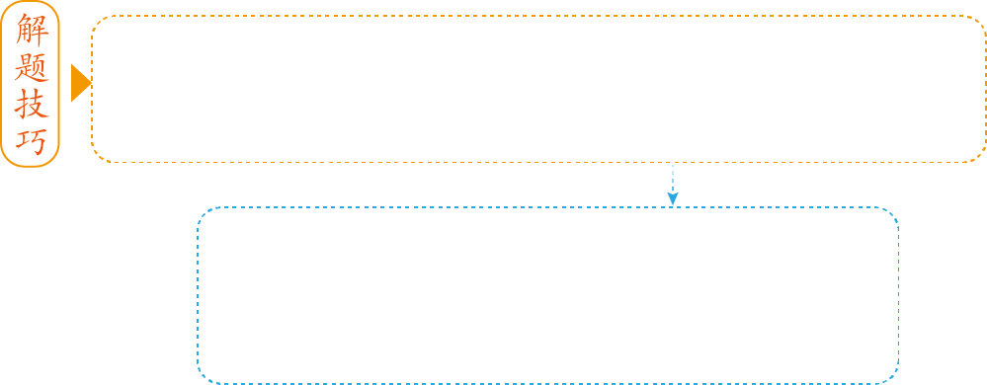
羟基氢原子活动性总结及反应中“量”的关系
应用羟基的活动性，可以解决有关物质类别推断的问题，也可以分析陌生有机物的性质。解决时可以从羟基与Na、NaOH、NaHCO₃的反应情况以及量的关系进行比较
第28课
小积累P217
n (—OH) : n (Na) : n (H₂) =2:2:1
n (—COOH) : n (Na) : n (H₂)=2:2:1
n (—COOH) : n (NaOH)=1:1
n (—COOH) : n (NaHCO₃) : n (CO₂)=1:1:1

Slide 44
四
组
题
讲
透
（5）（2018汇编，6分）化学与生活生产有着密切的联系，下列说法错误的是（ ）
A.可以用食醋鉴别食盐和小苏打
B.用乙酸浸泡水壶中的水垢可将其清除，说明乙酸的酸性小于碳酸的酸性（2017 全国II）
C.在厨房可用食醋除去菜刀上的铁锈
D.生活中可以用电池的“锌皮”与食醋反应制氢气
第28课
第（5）题
P217
食醋的主要成分是乙酸，食盐的主要成分是NaCl，不能与乙酸发生反应，而小苏打的主要成分是NaHCO₃，能与乙酸发生反应放出二氧化碳气体，因此可以用食醋鉴别食盐和小苏打，故A项正确，不符合题意。

Slide 45
四
组
题
讲
透
（5）（2018汇编，6分）化学与生活生产有着密切的联系，下列说法错误的是（ ）
A.可以用食醋鉴别食盐和小苏打
B.用乙酸浸泡水壶中的水垢可将其清除，说明乙酸的酸性小于碳酸的酸性（2017 全国II）
C.在厨房可用食醋除去菜刀上的铁锈
D.生活中可以用电池的“锌皮”与食醋反应制氢气
第28课
第（5）题
P217
乙酸浸泡除去水壶中水垢的反应方程式是：2CH₃COOH + CaCO₃ ══ (CH₃COO)₂Ca + CO₂↑ + H₂O，根据强酸制弱酸的原理可知，乙酸的酸性大于碳酸，故B项错误，符合题意。

Slide 46
四
组
题
讲
透
（5）（2018汇编，6分）化学与生活生产有着密切的联系，下列说法错误的是（ ）
A.可以用食醋鉴别食盐和小苏打
B.用乙酸浸泡水壶中的水垢可将其清除，说明乙酸的酸性小于碳酸的酸性（2017 全国II）
C.在厨房可用食醋除去菜刀上的铁锈
D.生活中可以用电池的“锌皮”与食醋反应制氢气
第28课
第（5）题
P217
由于食醋的主要成分是乙酸，乙酸具有弱酸性，可与铁锈的主要成分Fe₂O₃反应，从而达到除去菜刀上铁锈的目的，故C项正确，不符合题意。

Slide 47
四
组
题
讲
透
（5）（2018汇编，6分）化学与生活生产有着密切的联系，下列说法错误的是（ ）
A.可以用食醋鉴别食盐和小苏打
B.用乙酸浸泡水壶中的水垢可将其清除，说明乙酸的酸性小于碳酸的酸性（2017 全国II）
C.在厨房可用食醋除去菜刀上的铁锈
D.生活中可以用电池的“锌皮”与食醋反应制氢气
B
第28课
第（5）题
P217
食醋的主要成分为醋酸，具有酸的通性，能与活泼金属反应产生氢气，因此可用电池的“锌皮”与食醋反应制氢气，故D项正确，不符合题意。

Slide 48
四
组
题
讲
透
（6）（经典题，6分）下列物质中不能用来区分乙酸、乙醇、苯的是( )
A.金属钠 B.溴水
C.碳酸钠溶液 D.紫色石蕊溶液
B
乙酸和金属钠反应剧烈，乙醇和金属钠反应缓慢，苯和金属钠不反应，故A项可以区分，不符合题意。
乙酸、乙醇都能溶于溴水，且不分层，苯可以把溴水中溴萃取出来，出现分层，故B项不能区分乙酸和乙醇，符合题意。
乙酸和碳酸钠反应放出气泡，乙醇和碳酸钠互溶不分层，苯不溶于碳酸钠溶液，会出现分层，故C项可以区分，不符合题意。
乙酸显酸性，能使紫色石蕊溶液变红色，乙醇溶于石蕊溶液不分层，苯与石蕊溶液混合出现分层，故D项可以区分，不符合题意。
第28课
第（6）题
P218

Slide 49
四
组
题
讲
透
（7）（2018汇编，6分）（多选）下列有关乙酸乙酯制备的说法中正确的是（ ）
A.乙醇通过取代反应可制得乙酸乙酯（2014 福建理综）
B.实验室制备乙酸乙酯时，浓硫酸主要起氧化作用（2017.04 浙江选考）
C.在酸性条件下，CH₃CO¹⁸OC₂H₅的水解产物是CH₃CO¹⁸OH和C₂H₅OH
D.提纯含有少量乙酸的乙酸乙酯：取样，加入适量饱和Na₂CO₃溶液，振荡后静置分液，并除去有机相的水（2015 江苏单科）
第28课
第（7）题
P218
乙醇和乙酸通过酯化反应（或取代反应）制得乙酸乙酯，故A项正确。

Slide 50
四
组
题
讲
透
（7）（2018汇编，6分）（多选）下列有关乙酸乙酯制备的说法中正确的是（ ）
A.乙醇通过取代反应可制得乙酸乙酯（2014 福建理综）
B.实验室制备乙酸乙酯时，浓硫酸主要起氧化作用（2017.04 浙江选考）
C.在酸性条件下，CH₃CO¹⁸OC₂H₅的水解产物是CH₃CO¹⁸OH和C₂H₅OH
D.提纯含有少量乙酸的乙酸乙酯：取样，加入适量饱和Na₂CO₃溶液，振荡后静置分液，并除去有机相的水（2015 江苏单科）
第28课
第（7）题
P218
该实验中浓硫酸作催化剂，加快反应速率，同时作吸水剂，吸收生成的水，提高乙酸乙酯的转化率，故B项错误。

Slide 51
四
组
题
讲
透
（7）（2018汇编，6分）（多选）下列有关乙酸乙酯制备的说法中正确的是（ ）
A.乙醇通过取代反应可制得乙酸乙酯（2014 福建理综）
B.实验室制备乙酸乙酯时，浓硫酸主要起氧化作用（2017.04 浙江选考）
C.在酸性条件下，CH₃CO¹⁸OC₂H₅的水解产物是CH₃CO¹⁸OH和C₂H₅OH
D.提纯含有少量乙酸的乙酸乙酯：取样，加入适量饱和Na₂CO₃溶液，振荡后静置分液，并除去有机相的水（2015 江苏单科）
第28课
第（7）题
P218
酯化反应的规律是“酸脱羟基醇脱氢”，酯水解的规律是“酸加羟基醇加氢”，因此CH₃CO¹⁸OC₂H₅中的18O来源于乙醇分子中，水解产物应该是CH₃COOH和C₂H₅¹⁸OH，故C项错误。

Slide 52
四
组
题
讲
透
（7）（2018汇编，6分）（多选）下列有关乙酸乙酯制备的说法中正确的是（ ）
A.乙醇通过取代反应可制得乙酸乙酯（2014 福建理综）
B.实验室制备乙酸乙酯时，浓硫酸主要起氧化作用（2017.04浙江选考）
C.在酸性条件下，CH₃CO¹⁸OC₂H₅的水解产物是CH₃CO¹⁸OH和C₂H₅OH
D.提纯含有少量乙酸的乙酸乙酯：取样，加入适量饱和Na₂CO₃溶液，振荡后静置分液，并除去有机相的水（2015 江苏单科）
AD
第28课
第（7）题
P218
乙酸的酸性强于碳酸，乙酸可以和碳酸钠反应生成乙酸钠、二氧化碳和水，而乙酸乙酯与碳酸钠不反应，因此碳酸钠可除去乙酸，同时饱和碳酸钠溶液还可以降低乙酸乙酯的溶解度使之析出，然后分液即可，故D项正确。

Slide 53
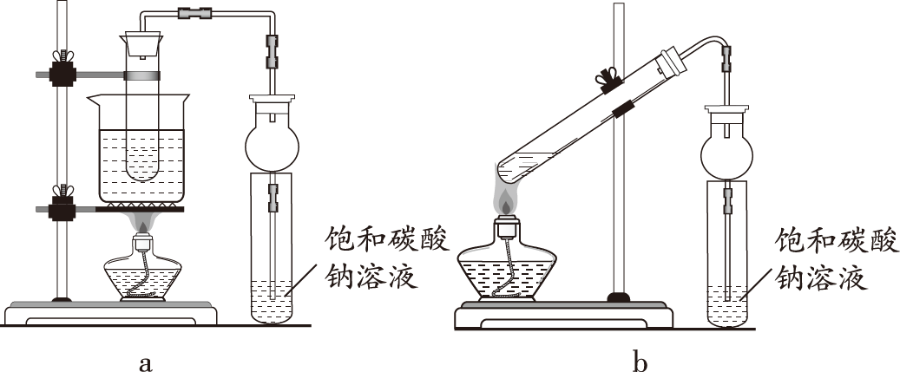
四
组
题
讲
透
（8）（2016上海单科，10分）乙酸乙酯广泛用于药物、染料、香料等工业，中学化学实验常用a装置来制备
完成下列填空：
①实验时，通常加入过量的乙醇，原因是___________________。加入数滴浓硫酸即能起催化作用，但实际用量多于此量，原因是____________________________；浓硫酸用量又不能过多，原因是________________________________。
第28课
第（8）题
P218

Slide 54
四
组
题
讲
透
完成下列填空：
①实验时，通常加入过量的乙醇，原因是____________________
_______________________________________________。加入数滴浓硫酸即能起催化作用，但实际用量多于此量，原因是__________________________________________________________；浓硫酸用量又不能过多，原因是_______________________________________________________。
增大反应物浓度，
使平衡向生成酯的方向移动，提高酯的产率（合理即可）
浓硫酸能吸收生成的水，使平衡向生成酯的方向移动，提高酯的产率
第28课
第（8）题
P218
浓硫酸具有强氧化性和脱水性，会使有机物炭化，降低酯的产率
由于乙醇和乙酸反应生成乙酸乙酯的反应是可逆反应，因此加入过量的乙醇增大反应物浓度，使平衡向生成酯的方向移动，提高酯的产率；由于浓硫酸能吸收生成的水，使平衡向生成酯的方向移动，提高酯的产率，因此实际用量多于此量；由于浓硫酸具有强氧化性和脱水性，会使有机物炭化，降低酯的产率，所以浓硫酸的用量又不能太多。

Slide 55
四
组
题
讲
透
溶解乙醇，吸收挥发出来的
②饱和Na₂CO₃溶液的作用是_________________________
___________________________________________________。
乙酸，减少乙酸乙酯的溶解，使溶液分层，便于分离得到酯
第28课
第（8）题
P218
由于生成的乙酸乙酯中含有乙醇和乙酸，所以饱和Na₂CO₃溶液的作用是溶解乙醇，吸收挥发出来的乙酸，减少乙酸乙酯的溶解，使溶液分层，便于分离得到酯。

Slide 56
四
组
题
讲
透
③反应结束后，将试管中收集到的产品倒入分液漏斗中，__________________、________________，然后分液。
振荡
静置
第28课
第（8）题
P218
乙酸乙酯不溶于水，因此反应结束后，将试管中收集到的产品倒入分液漏斗中，振荡、静置，然后分液即可。

Slide 57
四
组
题
讲
透
第28课
第（8）题
P218
原料损失较大
④若用b装置制备乙酸乙酯，其缺点有_________________、__________________。
易发生副反应
根据b装置可知：由于不是水浴加热，温度不易控制，因此制备乙酸乙酯的特点是原料损失较大、易发生副反应。

Slide 58
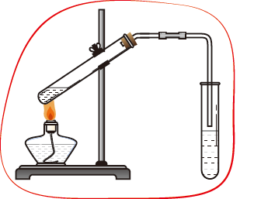
实验室制备乙酸乙酯等的常见装置
1
乙酸乙酯制备装置的改进及对比：
优点
缺点
第28课
小积累P218
装置简单，便于观察实验现象
原料因挥发损失严重；不易控制温度，副产物多；冷凝效果较差等

Slide 59
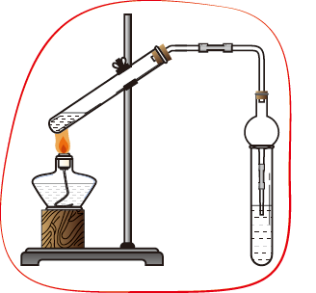
实验室制备乙酸乙酯等的常见装置
1
乙酸乙酯制备装置的改进及对比：
优点
缺点
第28课
小积累P218
冷凝效果较强
直接加热，不易控制温度，副产物多，产率较低

Slide 60
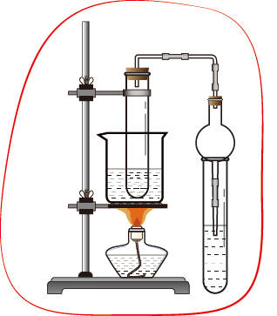
实验室制备乙酸乙酯等的常见装置
1
乙酸乙酯制备装置的改进及对比：
优点
第28课
小积累P218
水浴加热更好的控制温度，减少副反应的发生，减少副产物，反应效率较高

Slide 61
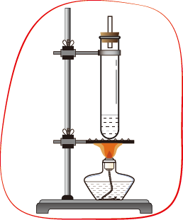
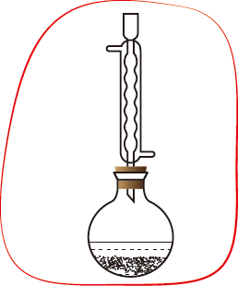
实验室制备乙酸乙酯等的常见装置
2
常出现在高考中制备乙酸丁酯和乙酸异戊酯的实验装置
作用：冷凝、回流
球形冷凝管：冷凝效果强，减少原料及产物的挥发。（如果换成直形冷凝管则冷凝效果减弱）
第28课
小积累P218

Slide 62


四
组
题
讲
透
（9）（2015全国II，6分）某羧酸酯的分子式为C₁₈H₂₆O₅，
1 mol该酯完全水解可得到1 mol羧酸和2 mol乙醇，该羧酸的分子式为（ ）
A. C₁₄H₁₈O₅ B. C₁₄H₁₆O₄
C. C₁₆H₂₂O₅ D. C₁₆H₂₀O₅
A
第28课
第（9）题
P218
1 mol酯完全水解可得到1 mol羧酸和2 mol乙醇，说明1 mol羧酸酯中含有2 mol酯基，则完全水解时需要2 mol水，因此该水解过程可表示为： ，
由原子守恒可知，该羧酸的化学式为C₁₄H₁₈O₅，故A项正确。

Slide 63
四
组
题
讲
透
（10）（2013 全国I，6分）分子式为C₅H₁₀O₂的有机物在酸性条件下可水解为酸和醇，若不考虑立体异构，这些酸和醇重新组合可形成的酯共有（ ）
A.15种 B.28种
C.32种 D.40种
D
第28课
第（10）题
P218
分子式为C₅H₁₀O₂的酯水解生成的酸有甲酸、乙酸、丙酸、两种丁酸CH₃CH₂CH₂COOH、(CH₃)₂CHCOOH，共五种酸；生成的醇有甲醇、乙醇、两种丙醇、四种丁醇，共八种醇；这些醇和酸重新组合可形成的酯共有5×8=40种。故选择D选项。

Slide 64
第28课 乙醇和乙酸 基本营养物质
普查讲28Ⅱ
一张图学透
基本营养物质
目录
三组题讲透
第（11）题
第（12）题
第（13）题
第（14）题
第（15）题
第（16）题
第（17）题

Slide 65

一
张
图
学
透
基本营养物质
六大营养素
一张图
学透
糖类、油脂、_______、维生素、水、无机盐
蛋白质
基本营养物质
基本营养物质

Slide 66
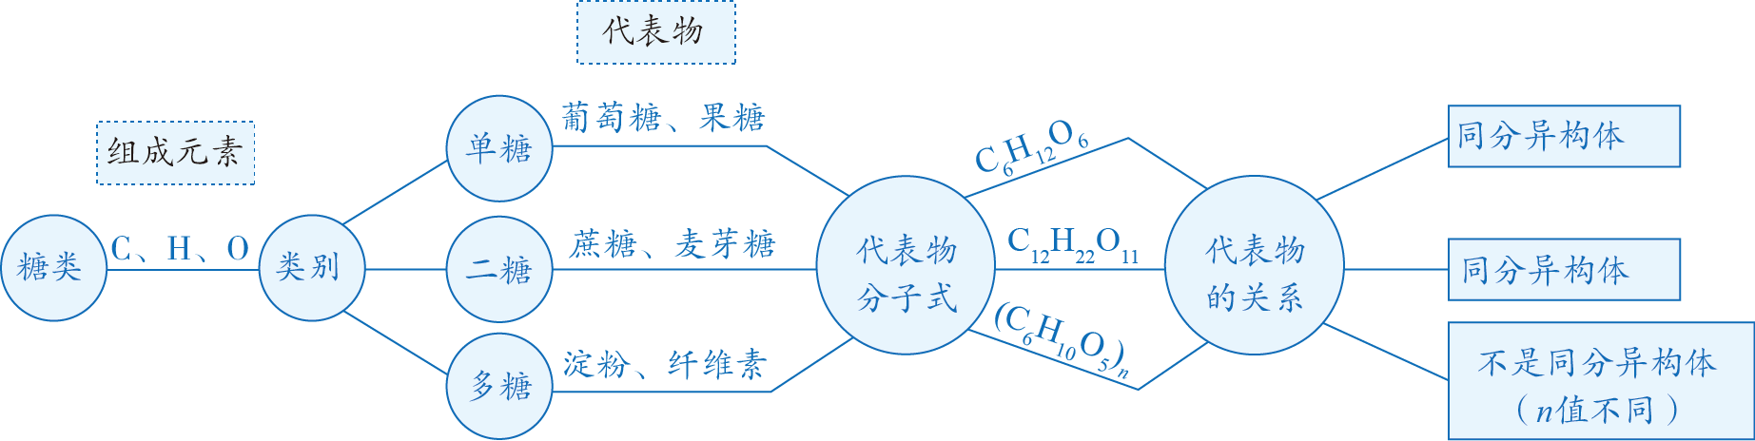
一
张
图
学
透
基本营养物质
糖类、油脂、蛋白质的化学组成
一张图
学透
基本营养物质

Slide 67
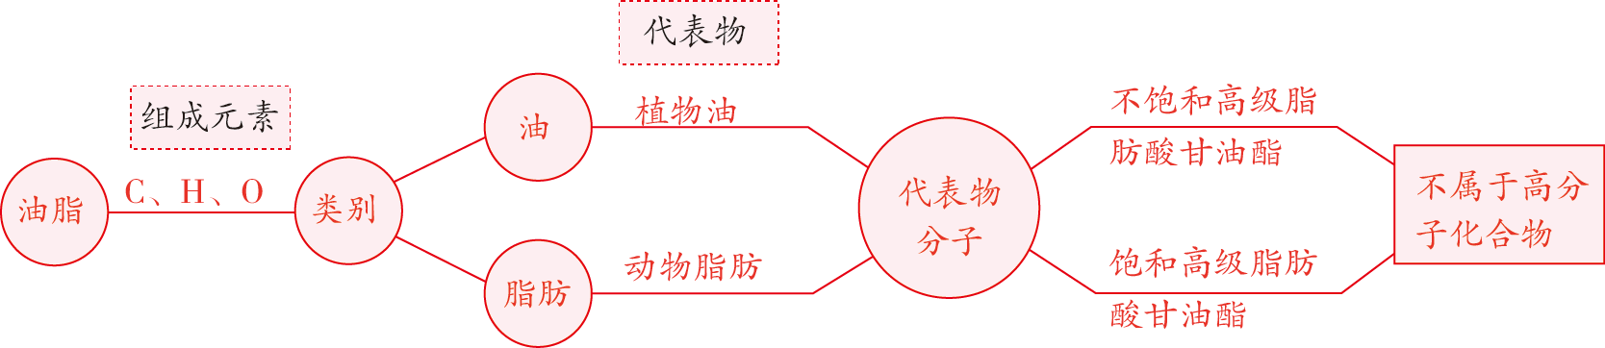
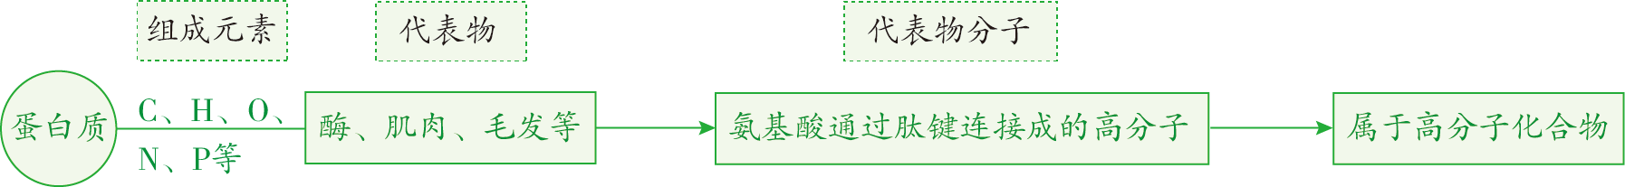
一
张
图
学
透
基本营养物质
糖类、油脂、蛋白质的化学组成
一张图
学透
基本营养物质

Slide 68

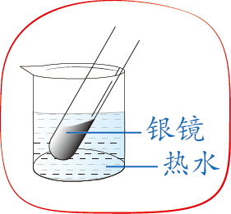
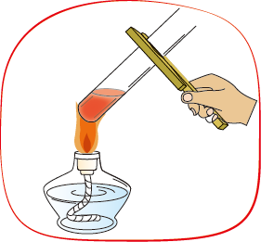
一
张
图
学
透
基本营养物质
糖类、油脂、蛋白质的性质
特征反应
水解反应
葡萄糖
一张图
学透
与银氨溶液、水浴加热→银镜反应
基本营养物质
无
与新制Cu(OH)₂、加热至沸腾 →
__________________
砖红色沉淀

Slide 69
一
张
图
学
透
基本营养物质
糖类、油脂、蛋白质的性质
特征反应
水解反应
蔗糖
一张图
学透
无
基本营养物质
葡萄糖
果糖
淀粉
常温下遇碘（I₂）_____
变蓝
葡萄糖

Slide 70
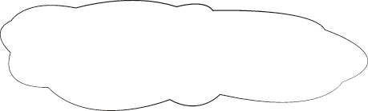

一
张
图
学
透
基本营养物质
糖类、油脂、蛋白质的性质
特征反应
水解反应
油脂
一张图
学透
高级脂肪酸
酸性条件下：产物为__________和甘油
碱性条件下：产物为____________和甘油
无
高级脂肪酸盐
基本营养物质
皂化反应；常用此反应来制肥皂
用来鉴别蛋白质
蛋白质
颜色反应：遇硝酸变为_____
灼烧散发出烧焦羽毛气味
黄色
氨基酸
在酶等催化剂作用下最终生成________

Slide 71
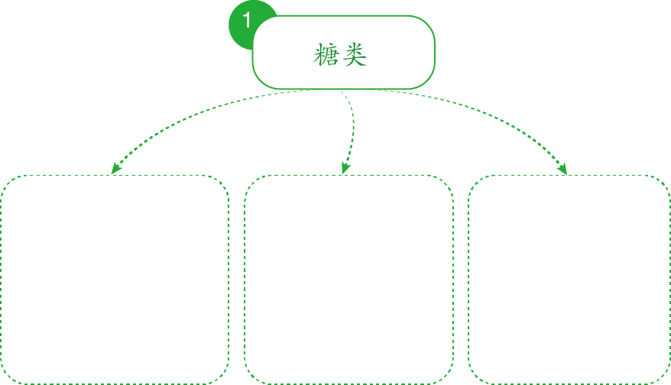
一
张
图
学
透
基本营养物质
糖类、油脂、蛋白质的作用
一张图
学透
基本营养物质
葡萄糖是重要的工业原料，用于食品加工、医疗输液、合成药物等
淀粉是食物的重要组成成分，还可用来生产葡萄糖和酒精
纤维素可用于造纸，制造纤维素乙酸酯，黏胶纤维等

Slide 72
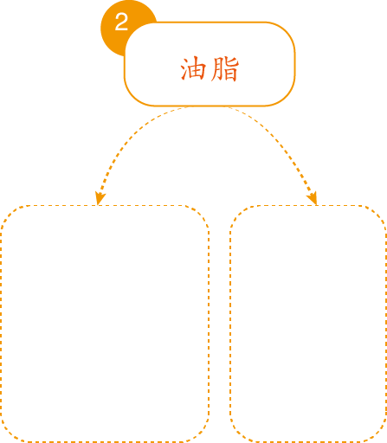
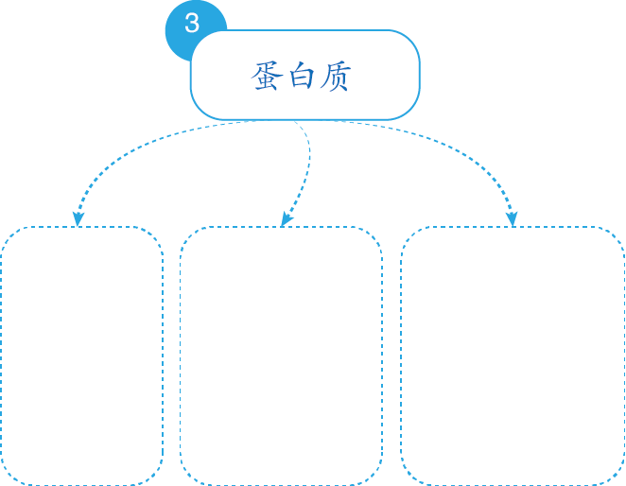
一
张
图
学
透
基本营养物质
糖类、油脂、蛋白质的用途
一张图
学透
基本营养物质
增加食物的滋味，增进食欲，保证机体的正常生理功能
工业上：动物的毛、皮、蚕丝可制作服装等
酶是一种特殊的蛋白质，是生物体内重要的催化剂
是人类必需的营养物质
制肥皂

Slide 73
四
组
题
讲
透
（11）（2018汇编，6分）下列关于糖类、油脂、蛋白质组成与结构的叙述中正确的是（ ）
A.糖类、油脂、蛋白质都属于高分子化合物（2016.10 浙江选考）
B.糖类化合物也可以称为碳水化合物（2017 全国II）
C.淀粉和纤维素互为同分异构体（2017全国III）
D.“地沟油”和矿物油的主要化学成分相同
第28课
第（11）题
P221
高分子化合物的分子量高达几千甚至上百万，蛋白质的相对分子质量从几万到几千万，是高分子化合物；油脂是高级脂肪酸甘油酯，相对分子质量不超过1000，不属于高分子化合物；糖类中的单糖如葡萄糖C₆H₁₂O₆、二糖如麦芽糖C₁₂H₂₂O₁₁等都属于小分子化合物，故A项错误。

Slide 74
四
组
题
讲
透
（11）（2018汇编，6分）下列关于糖类、油脂、蛋白质组成与结构的叙述中正确的是（ ）
A.糖类、油脂、蛋白质都属于高分子化合物（2016.10 浙江选考）
B.糖类化合物也可以称为碳水化合物（2017 全国II）
C.淀粉和纤维素互为同分异构体（2017全国III）
D.“地沟油”和矿物油的主要化学成分相同
第28课
第（11）题
P221
糖类化合物由碳、氢、氧三种元素组成。大多数糖类化合物中氢、氧原子的比例恰好为2:1，相当于水的组成，所以糖类最早被称为“碳水化合物”，该说法仅表明糖类的元素组成，糖类分子中并不存在水分子，故B项正确。

Slide 75
四
组
题
讲
透
（11）（2018汇编，6分）下列关于糖类、油脂、蛋白质组成与结构的叙述中正确的是（ ）
A.糖类、油脂、蛋白质都属于高分子化合物（2016.10 浙江选考）
B.糖类化合物也可以称为碳水化合物（2017 全国II）
C.淀粉和纤维素互为同分异构体（2017全国III）
D.“地沟油”和矿物油的主要化学成分相同
第28课
第（11）题
P221
淀粉、和纤维素都可以用通式(C₆H₁₀O₅)_{n}表示，但由于组成分子的n值不同，所以分子式不同，不互为同分异构体，故C项错误。

Slide 76
四
组
题
讲
透
（11）（2018汇编，6分）下列关于糖类、油脂、蛋白质组成与结构的叙述中正确的是（ ）
A.糖类、油脂、蛋白质都属于高分子化合物（2016.10 浙江选考）
B.糖类化合物也可以称为碳水化合物（2017 全国II）
C.淀粉和纤维素互为同分异构体（2017全国III）
D.“地沟油”和矿物油的主要化学成分相同
B
第28课
第（11）题
P221
“地沟油”是餐饮废弃油，其主要成分是油脂，属于酯类；而矿物油是从石油中提炼出来的基础油类，主要成分是碳氢化合物，属于烃；因此“地沟油”和矿物油的主要化学成分不同，故D项错误。

Slide 77
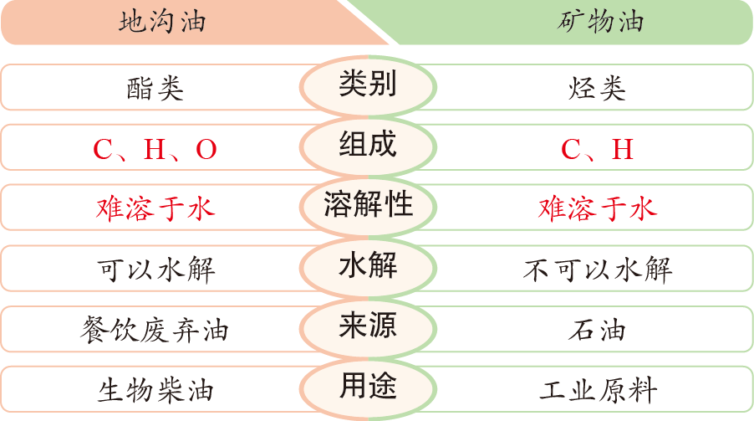
地沟油与矿物油的性质差异
第28课
小积累P218

Slide 78
四
组
题
讲
透
（12）（2018汇编，6分）下列关于糖类、油脂、蛋白质性质的叙述不正确的是__________。
①木材纤维和土豆淀粉遇碘水均显蓝色（2015 广东理综）
② 所有蛋白质遇到浓硝酸后都会变黄
③淀粉、纤维素、麦芽糖在一定条件下可与水作用转化为葡萄糖（2017.04 浙江选考）
④油脂在酸性或碱性条件下均能发生水解反应，且产物相同（2014北京理综）
⑤蛋白质水解的最终产物是氨基酸（2016 天津理综）
⑥加热能杀死流感病毒是因为蛋白质受热变性（2016 全国I）
第28课
第（12）题
P221

Slide 79
四
组
题
讲
透
①木材纤维和土豆淀粉遇碘水均显蓝色（2015 广东理综）
常温下淀粉遇碘变蓝，是淀粉的特征反应，木材纤维遇碘不发生颜色改变，故①错误，符合题意。
第28课
第（12）题
P221
② 所有蛋白质遇到浓硝酸后都会变黄
浓硝酸可以使含有苯环结构的蛋白质变黄，这是含苯环的蛋白质的特征反应，常用来鉴别部分蛋白质，因此并不是所有蛋白质遇浓硝酸都会变黄，故②错误，

Slide 80
四
组
题
讲
透
③淀粉、纤维素、麦芽糖在一定条件下可与水作用转化为葡萄糖（2017.04 浙江选考）
淀粉在酸的催化作用下能发生水解，生成一系列的产物，最终水解产物是葡萄糖；麦芽糖在酸或酶的催化作用下水解生成葡萄糖；纤维素在强酸或纤维素水解酶的作用下也能水解生成葡萄糖；故③正确，不符合题意。
第28课
第（12）题
P221
④油脂在酸性或碱性条件下均能发生水解反应，且产物相同（2014北京理综）
油脂在酸性或碱性条件下均能发生水解，在酸性条件下水解生成高级脂肪酸和甘油，在碱性条件下水解生成高级脂肪酸盐和甘油，产物不同，故④错误，符合题意。

Slide 81
四
组
题
讲
透
⑤蛋白质水解的最终产物是氨基酸（2016 天津理综）
蛋白质在人体胃蛋白酶和胰蛋白酶的作用下，经过水解最终生成氨基酸，故⑤正确，不符合题意。
第28课
第（12）题
P221
⑥加热能杀死流感病毒是因为蛋白质受热变性（2016 全国I）
蛋白质受热或遇到浓硝酸、重金属盐、甲醛等化学物质，会发生蛋白质的变性，使蛋白质的理化性质和生理功能发生改变，同时失去原有的生理活性，因此加热能杀死流感病毒是因为蛋白质受热变性，故⑥正确，不符合题意。

Slide 82
四
组
题
讲
透
（12）（2018汇编，6分）下列关于糖类、油脂、蛋白质性质的叙述不正确的是__________。
①木材纤维和土豆淀粉遇碘水均显蓝色（2015 广东理综）
② 所有蛋白质遇到浓硝酸后都会变黄
③淀粉、纤维素、麦芽糖在一定条件下可与水作用转化为葡萄糖（2017.04 浙江选考）
④油脂在酸性或碱性条件下均能发生水解反应，且产物相同（2014北京理综）
⑤蛋白质水解的最终产物是氨基酸（2016 天津理综）
⑥加热能杀死流感病毒是因为蛋白质受热变性（2016 全国I）
①②④
第28课
第（12）题
P221

Slide 83
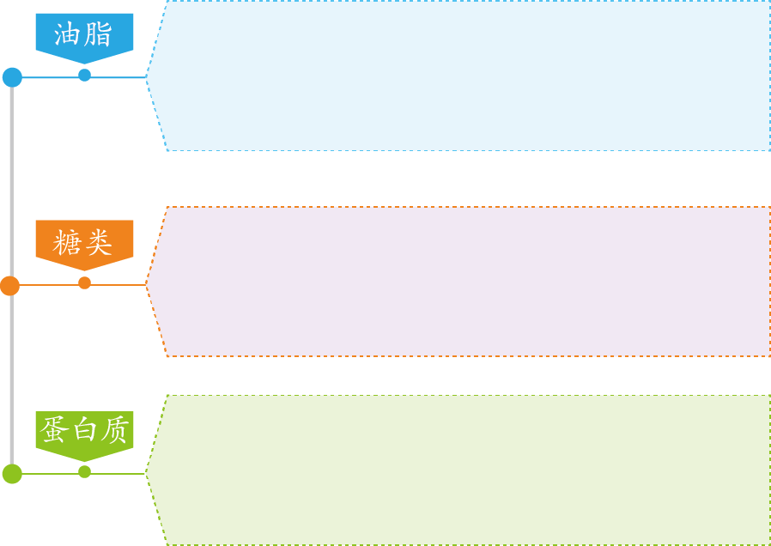
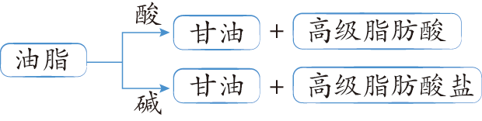
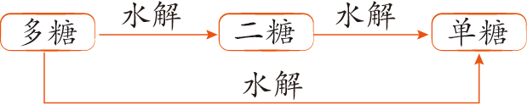
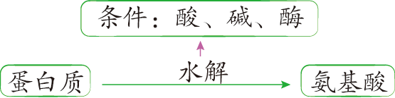
三大基本营养物质的水解反应
第28课
小积累P218

Slide 84
四
组
题
讲
透
（13）（多选）（2018汇编，6分）下列关于糖类、油脂、蛋白质的应用，不正确的是（ ）
A.葡萄糖可用于补钙药物的合成（2013 四川理综）
B.纤维素在人体内可水解为葡萄糖，故可作人类的营养物质（2013天津理综）
C.“地沟油”禁止食用，但可以用来制肥皂（2013 福建理综）
D.棉花、蚕丝、羊毛的主要成分都是蛋白质
第28课
第（13）题
P221
葡萄糖酸钙常被用作补钙剂，因此葡萄糖可用于补钙药物的合成，故A项正确，不符合题意。

Slide 85
四
组
题
讲
透
（13）（多选）（2018汇编，6分）下列关于糖类、油脂、蛋白质的应用，不正确的是（ ）
A.葡萄糖可用于补钙药物的合成（2013 四川理综）
B.纤维素在人体内可水解为葡萄糖，故可作人类的营养物质（2013天津理综）
C.“地沟油”禁止食用，但可以用来制肥皂（2013 福建理综）
D.棉花、蚕丝、羊毛的主要成分都是蛋白质
第28课
第（13）题
P221
人体中没有水解纤维素的酶，所以纤维素在人体中不能水解，不能作为人类的营养物质，故B项错误，符合题意。

Slide 86
四
组
题
讲
透
（13）（多选）（2018汇编，6分）下列关于糖类、油脂、蛋白质的应用，不正确的是（ ）
A.葡萄糖可用于补钙药物的合成（2013 四川理综）
B.纤维素在人体内可水解为葡萄糖，故可作人类的营养物质（2013天津理综）
C.“地沟油”禁止食用，但可以用来制肥皂（2013 福建理综）
D.棉花、蚕丝、羊毛的主要成分都是蛋白质
第28课
第（13）题
P221
“地沟油”中含有许多对人体有害的物质，所以禁止食用，但地沟油属于油脂，是酯类物质，在碱性条件下水解产生高级脂肪酸钠和甘油，高级脂肪酸钠就是肥皂的主要成分，故仍可以用来制肥皂，故C项正确，不符合题意。

Slide 87
四
组
题
讲
透
（13）（多选）（2018汇编，6分）下列关于糖类、油脂、蛋白质的应用，不正确的是（ ）
A.葡萄糖可用于补钙药物的合成（2013 四川理综）
B.纤维素在人体内可水解为葡萄糖，故可作人类的营养物质（2013天津理综）
C.“地沟油”禁止食用，但可以用来制肥皂（2013 福建理综）
D.棉花、蚕丝、羊毛的主要成分都是蛋白质
BD
第28课
第（13）题
P221
棉花是植物纤维，主要成分是纤维素；蚕丝、羊毛是动物纤维，主要成分是蛋白质，故D项错误，符合题意。

Slide 88
四
组
题
讲
透
（14）（经典题，11分）为了检验淀粉的水解情况，某同学设计了以下三个实验方案并根据实验现象，得出了相应的结论：
结论：淀粉完全没有水解
结论：淀粉完全没有水解
结论：淀粉已经水解完全了
根据上述操作及现象首先回答其结论是否正确，然后简要说明理由。如果三个方案均不合理，请另设计一个方案来证明淀粉已经水解完全了。
第28课
第（14）题
P221

Slide 89
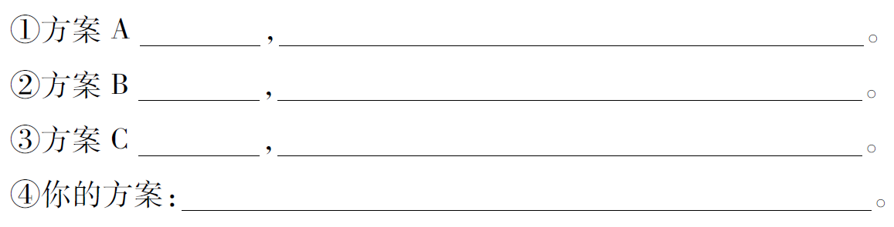
四
组
题
讲
透
第28课
第（14）题
P221

Slide 90
四
组
题
讲
透
淀粉的特征反应是遇I₂变蓝色，淀粉水解产物葡萄糖的特征反应是银镜反应或与新制Cu(OH)₂悬浊液的反应，同时应消除所用催化剂稀硫酸对特征反应的干扰。证明淀粉未水解的关键是证明没有葡萄糖生成；证明淀粉部分水解既要证明有葡萄糖生成，还要证明仍有未水解的淀粉存在；证明淀粉水解完全的关键是证明淀粉已不存在且有葡萄糖生成。淀粉水解的条件是在淀粉溶液中加入稀硫酸并加热，而验证水解产物葡萄糖时无论用新制Cu(OH)₂悬浊液还是用银氨溶液都必须在碱性环境中才能进行，所以在鉴别试剂前必须用NaOH溶液中和稀硫酸，在审题时必须注意有无此步骤。
第28课
第（14）题
P221

Slide 91
四
组
题
讲
透
结论：淀粉完全没有水解
①方案A_______，
____________________________________________________。
第28课
第（14）题
P221
不正确
如果淀粉只是部分发生水解，未水解的淀粉遇碘也会呈蓝色

Slide 92
四
组
题
讲
透
结论：淀粉完全没有水解
②方案B_______，
____________________________________________________
____________________________________________________
____________________________________________________。
第28课
第（14）题
P221
不正确
淀粉发生水解会生成葡萄糖，但由于水解液没有用NaOH溶液中和，所以加入的新制的Cu(OH)₂会溶于硫酸，从而无法氧化葡萄糖，也就无砖红色沉淀生成，但淀粉可能发生了水解

Slide 93
四
组
题
讲
透
结论：淀粉已经完全水解了
③方案C_______，
____________________________________________________
_____________________________________。
第28课
第（14）题
P221
不正确
该实验只能证明淀粉已经或正在发生水解，不能证明是否仍有淀粉存在，所以无法证明淀粉是否水解完全

Slide 94
四
组
题
讲
透
④你的方案：
______________________________________________________。
碘水
不变蓝
稀硫酸
淀粉溶液
水解液
NaOH溶液
银氨溶液
加热
中和液
（呈碱性）
产生银镜
水浴加热
第28课
第（14）题
P221

Slide 95

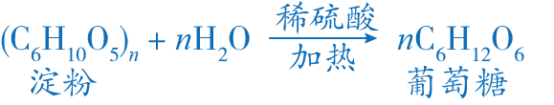

淀粉水解程度的判断方法
1
淀粉的水解
第28课
方法便笺P222
2
实验原理
检验产物中是否生成葡萄糖，并且确定淀粉是否还存在。
利用淀粉的特征反应:遇I₂变蓝色，淀粉水解产物葡萄糖的特征反应:银镜反应或与新制Cu(OH)₂悬浊液的反应进行实验。

Slide 96
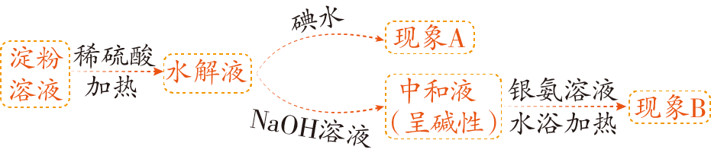
淀粉水解程度的判断方法
3
实验步骤
第28课
方法便笺P222

Slide 97
淀粉水解程度的判断方法
4
实验现象及结论
第28课
方法便笺P222
现象A
现象B
现象C
溶液呈蓝色 未出现银镜 未水解
溶液呈蓝色 出现银镜 部分水解
溶液不呈蓝色 出现银镜 全部水解

Slide 98
淀粉水解程度的判断方法
5
注意事项
检验淀粉时，必须直接取水解液加入碘水，不能取中和液，因为碘能与NaOH溶液反应
第28课
方法便笺P222
检验葡萄糖时无论用新制Cu(OH)₂悬浊液还是用银氨溶液都必须是碱性环境，必须先加入NaOH溶液消除所用催化剂稀硫酸对实验的干扰

Slide 99
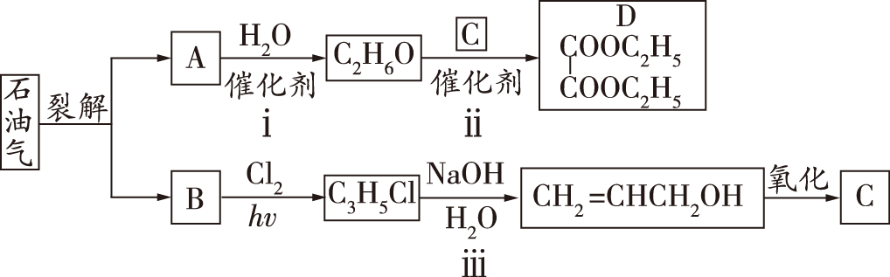
四
组
题
讲
透
（15）（2016海南单科，8分）乙二酸二乙酯（D）可由石油气裂解得到的烯烃合成。回答下列问题：
① B和A为同系物，B的结构简式为___________________。
② 反应i的化学方程式为_________________________________，其反应类型为__________。
③ 反应iii的反应类型为__________。
④ C的结构简式为___________。
⑤ 反应ii的化学方程式为__________________________________。
第28课
第（15）题
P222

Slide 100
四
组
题
讲
透
第28课
第（15）题
P222
CH₂=CHCH₃
① B和A为同系物，B的结构简式为___________________。
根据流程图可知，A与水反应生成C₂H₆O（乙醇），因此A为乙烯；乙醇与C生成乙二酸二乙酯，则C为乙二酸（HOOC—COOH）；B和A为同系物，B含3个碳，则B为丙烯，丙烯与氯气在光照的条件下发生取代反应生成CH₂=CHCH₂Cl。
根据上述分析，B为丙烯，结构式为CH₂=CHCH₃。

Slide 101
四
组
题
讲
透
第28课
第（15）题
P222
② 反应i的化学方程式为_________________________________，其反应类型为__________。
加成反应
反应i为乙烯与水发生加成反应生成乙醇，化学方程式为，
反应类型为加成反应。

Slide 102
四
组
题
讲
透
第28课
第（15）题
P222
取代反应
③ 反应iii的反应类型为__________。
反应iii是卤代烃在NaOH水溶液中发生取代反应生成醇，由流程图中给出的结构可以看出反应后羟基取代了CH₂=CHCH₂Cl中的Cl，则反应类型为取代反应。

Slide 103
四
组
题
讲
透
④ C的结构简式为________________。
⑤反应ii的化学方程式为
______________________________________________________________。
第28课
第（15）题
P222
HOOC—COOH
④ 根据上述分析，C为乙二酸，则C的结构简式为HOOC—COOH。
⑤ 反应ii是乙醇与乙二酸发生酯化反应生成酯和水，反应的化学方程式见答案。

Slide 104
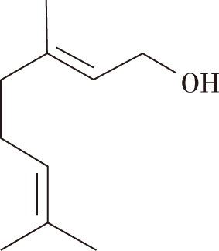
四
组
题
讲
透
（16）（2013全国I，6分）香叶醇是合成玫瑰香油的主要原料，其结构简式如下，下列有关香叶醇的叙述正确的是（ ）
A.香叶醇的分子式为C₁₀H₁₈O
B.不能使溴的四氯化碳溶液褪色
C.不能使酸性高锰酸钾溶液褪色
D.能发生加成反应不能发生取代反应
第28课
第（16）题
P222
香叶醇是陌生有机物，解决这类题目的方法是：从不熟悉的有机物中找出我们熟悉的官能团，然后根据官能团的性质来判断物质具备的性质。从结构简式可以看出香叶醇的官能团有碳碳双键和羟基，碳碳双键能使溴的四氯化碳溶液、酸性高锰酸钾溶液褪色，也能发生加成反应，羟基能发生取代反应，故B、C、D项不正确。

Slide 105
四
组
题
讲
透
（16）（2013全国I，6分）香叶醇是合成玫瑰香油的主要原料，其结构简式如下，下列有关香叶醇的叙述正确的是（ ）
A.香叶醇的分子式为C₁₀H₁₈O
B.不能使溴的四氯化碳溶液褪色
C.不能使酸性高锰酸钾溶液褪色
D.能发生加成反应不能发生取代反应
A
第28课
第（16）题
P222
题目所给键线式中每一个转折点及无杂原子（N、O等）相连的端点，均有一个碳原子，因此共有10个C；由于碳是正四价，所以连一条线的碳原子含3个氢，连两条线的碳原子含2个氢，连三条线的碳原子含1个氢，连四条线的碳原子没有氢，因此共有18个H；直接数出氧原子数为1；因此香叶醇的分子式为C₁₀H₁₈O，故A项正确。

Slide 106
利用常见官能团的性质分析陌生有机物
解决这类题目的方法是
从不熟悉的有机物中找出我们熟悉的官能团，然后根据官能团的性质来判断物质具备的性质
1
解题三步骤
第28课
方法便笺P222
找出有机物中所含官能团
联系每种官能团的典型性质
结合选项分析对有机物性质描述的正误。

Slide 107

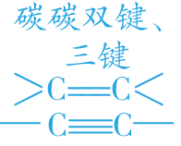
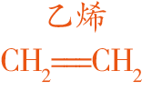

利用常见官能团的性质分析陌生有机物
2
常见官能团的典型性质
官能团
代表物
化学反应（性质）
加成反应：使溴的CCl₄溶液褪色
氧化反应：使酸性KMnO₄溶液褪色
第28课
方法便笺P222
（注意：褪色原理不同）
取代反应：在催化剂作用下与液溴反应生成溴苯、与浓硝酸反应生成硝基苯
加成反应：在一定条件下与H₂反应生成环己烷
（与溴水、酸性KMnO₄溶液不反应）

Slide 108

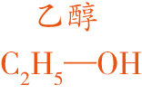
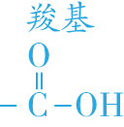
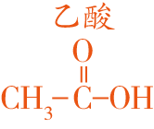
利用常见官能团的性质分析陌生有机物
2
常见官能团的典型性质
官能团
代表物
化学反应（性质）
取代反应：与Na反应放出H₂
氧化反应：在Cu或Ag的催化作用下生成乙醛；使酸性KMnO₄溶液褪色
酯化反应（取代反应）：在浓硫酸催化作用下与酸反应生成酯和水
第28课
方法便笺P222
酸的通性
酯化反应（取代反应）：在浓硫酸催化作用下与醇反应生成酯和水

Slide 109
四
组
题
讲
透
（17）（2018汇编，6分）下列鉴别有机物的实验方案不合理的是____。
①鉴别乙醇、乙酸和乙酸乙酯：用碳酸钠溶液（2013海南单科）
②鉴别己烷和3-己烯：用溴的四氯化碳溶液
③鉴别葡萄糖和蔗糖：用银氨溶液（2014安徽理综）
④鉴别环己烷与苯：用酸性高锰酸钾溶液（2017全国III）
⑤区分蚕丝和人造纤维：用灼烧的方法（2016 全国I）
第28课
第（17）题
P222
用碳酸钠溶液可以鉴别乙酸、乙醇和乙酸乙酯，乙醇能溶于碳酸钠溶液，乙酸能与碳酸钠反应产生气泡，乙酸乙酯密度小，且与碳酸钠溶液不互溶，会出现分层浮于溶液表面，故①方案合理，不符合题意。

Slide 110
四
组
题
讲
透
（17）（2018汇编，6分）下列鉴别有机物的实验方案不合理的是____。
①鉴别乙醇、乙酸和乙酸乙酯：用碳酸钠溶液（2013海南单科）
②鉴别己烷和3-己烯：用溴的四氯化碳溶液
③鉴别葡萄糖和蔗糖：用银氨溶液（2014安徽理综）
④鉴别环己烷与苯：用酸性高锰酸钾溶液（2017 全国III）
⑤区分蚕丝和人造纤维：用灼烧的方法（2016 全国I）
第28课
第（17）题
P222
3-己烯的官能团是碳碳双键，可以使溴的四氯化碳溶液褪色，而己烷不能，因此可以用溴的四氯化碳溶液鉴别己烷和3-己烯，故②方案合理，不符合题意。

Slide 111
四
组
题
讲
透
（17）（2018汇编，6分）下列鉴别有机物的实验方案不合理的是____。
①鉴别乙醇、乙酸和乙酸乙酯：用碳酸钠溶液（2013海南单科）
②鉴别己烷和3-己烯：用溴的四氯化碳溶液
③鉴别葡萄糖和蔗糖：用银氨溶液（2014安徽理综）
④鉴别环己烷与苯：用酸性高锰酸钾溶液（2017 全国III）
⑤区分蚕丝和人造纤维：用灼烧的方法（2016 全国I）
第28课
第（17）题
P222
利用葡萄糖的特征反应：可以与银氨溶液在碱性环境下水浴加热产生银镜；而蔗糖不能与银氨溶液发生反应；因此可以用银氨溶液鉴别葡萄糖和蔗糖，故③方案合理，不符合题意。

Slide 112
四
组
题
讲
透
（17）（2018汇编，6分）下列鉴别有机物的实验方案不合理的是____。
①鉴别乙醇、乙酸和乙酸乙酯：用碳酸钠溶液（2013海南单科）
②鉴别己烷和3-己烯：用溴的四氯化碳溶液
③鉴别葡萄糖和蔗糖：用银氨溶液（2014安徽理综）
④鉴别环己烷与苯：用酸性高锰酸钾溶液（2017 全国III）
⑤区分蚕丝和人造纤维：用灼烧的方法（2016 全国I）
第28课
第（17）题
P222
环己烷和苯都不能使酸性高锰酸钾褪色，因此不能用酸性高锰酸钾溶液鉴别二者，故④方案不合理，符合题意。

Slide 113
四
组
题
讲
透
（17）（2018汇编，6分）下列鉴别有机物的实验方案不合理的是____。
①鉴别乙醇、乙酸和乙酸乙酯：用碳酸钠溶液（2013海南单科）
②鉴别己烷和3-己烯：用溴的四氯化碳溶液
③鉴别葡萄糖和蔗糖：用银氨溶液（2014安徽理综）
④鉴别环己烷与苯：用酸性高锰酸钾溶液（2017 全国III）
⑤区分蚕丝和人造纤维：用灼烧的方法（2016 全国I）
④
第28课
第（17）题
P222
蚕丝的主要成分是蛋白质，蛋白质在灼烧时会产生烧焦羽毛的气味，人造纤维在灼烧时会蜷缩成一个小球，有浓烈的黑烟，产生与灼烧蛋白质不一样的气味，故用灼烧法可以区别蚕丝和人造纤维，故⑤方案合理，不符合题意。

Slide 114
利用常见官能团的性质鉴别和检验有机物
这类题目的思维方式为：找官能团→对应性质→选择试剂与方法
1
第28课
方法便笺P223
2
常见的试剂与方法总结如下：

Slide 115
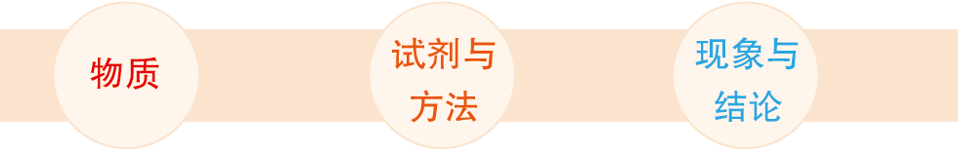
利用常见官能团的性质鉴别和检验有机物
第28课
方法便笺P223
饱和烃与不饱和烃
加溴水或酸性KMnO₄溶液
褪色的是不饱和烃
加活泼金属钠
加乙酸、浓硫酸
有气体产生
有果香味酯生成
醇
加紫色石蕊溶液
加Na₂CO₃溶液
溶液变红
有气体产生
羧酸

Slide 116
利用常见官能团的性质鉴别和检验有机物
闻气味
加稀硫酸
果香味
检验水解产物
第28课
方法便笺P223
酯
加银氨溶液，碱性环境下，水浴加热
加新制的Cu(OH)₂悬浊液，加热
产生银镜
产生砖红色沉淀
葡萄糖
淀粉
加碘水
显蓝色
蛋白质
加浓硝酸，微热
灼烧
显黄色
发出烧焦羽毛气味

